Slide 1
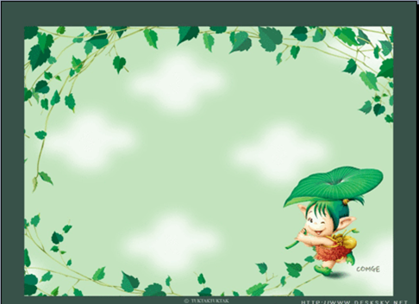
TIẾNG VIỆT 1

Slide 2
Bài
29C
Cùng bạn vui chơi
(T1)

Slide 3
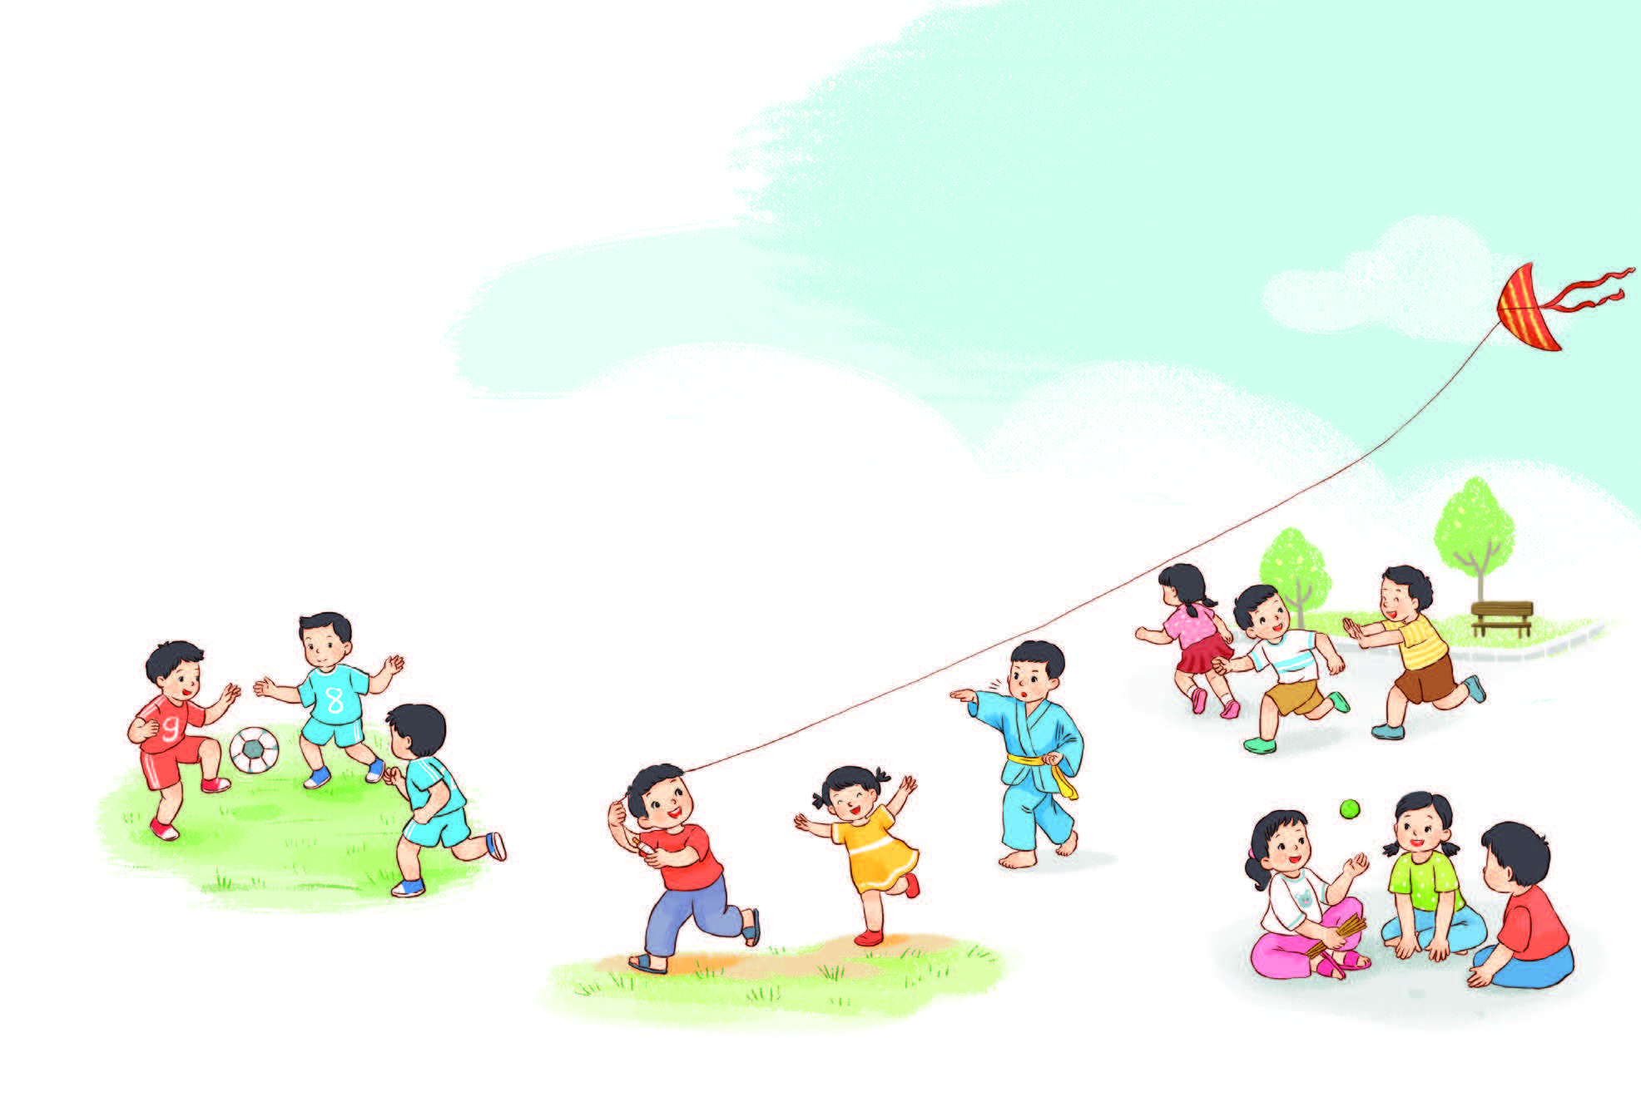
Nghe – nói
Hỏi – đáp: Bạn thích trò chơi nào
dưới đây?

Slide 5
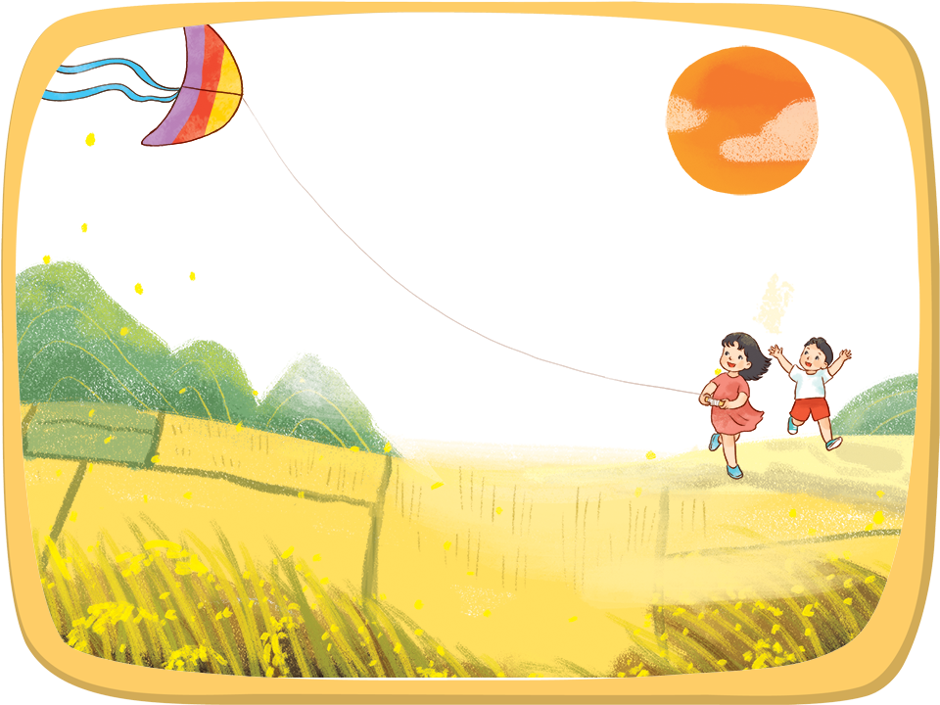
Đọc
Thả diều

Slide 6
Đọc
Thả diều
1.
Cánh diều no gió
Sáo nó thổi vang
Sao trời trôi qua
Diều thành trăng vàng.
2.
Cánh diều no gió
Tiếng nó trong ngần
Diều hay chiếc thuyền
Trôi trên sông Ngân.
3.
Cánh diều no gió
Tiếng nó chơi vơi
Diều là hạt cau
Phơi trên nong trời.
4.
Trời như cánh đồng
Xong mùa gặt hái
Diều em – lưỡi liềm
Ai quên bỏ lại…
(Theo Trần Đăng Khoa)

Slide 7
Đọc
Thả diều
1.
Cánh diều no gió
Sáo nó thổi vang
Sao trời trôi qua
Diều thành trăng vàng.
2.
Cánh diều no gió
Tiếng nó trong ngần
Diều hay chiếc thuyền
Trôi trên sông Ngân.
3.
Cánh diều no gió
Tiếng nó chơi vơi
Diều là hạt cau
Phơi trên nong trời.
4.
Trời như cánh đồng
Xong mùa gặt hái
Diều em – lưỡi liềm
Ai quên bỏ lại…
(Theo Trần Đăng Khoa)

Slide 8
Đọc
Thả diều
1.
Cánh diều no gió
Sáo nó thổi vang
Sao trời trôi qua
Diều thành trăng vàng.
Cánh diều no gió
Sáo nó thổi vang
Sao trời trôi qua
Diều thành trăng vàng.
Cánh diều no gió
Tiếng nó trong ngần
Diều hay chiếc thuyền
Trôi trên sông Ngân.
2.
Cánh diều no gió
Tiếng nó trong ngần
Diều hay chiếc thuyền
Trôi trên sông Ngân.
3.
Cánh diều no gió
Tiếng nó chơi vơi
Diều là hạt cau
Phơi trên nong trời.
Cánh diều no gió
Tiếng nó chơi vơi
Diều là hạt cau
Phơi trên nong trời.
4.
Trời như cánh đồng
Xong mùa gặt hái
Diều em – lưỡi liềm
Ai quên bỏ lại…
Trời như cánh đồng
Xong mùa gặt hái
Diều em – lưỡi liềm
Ai quên bỏ lại…
(Theo Trần Đăng Khoa)

Slide 9
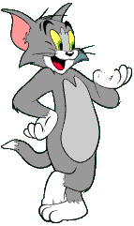
Đọc
?
Đọc từng khổ thơ
trong nhóm.

Slide 10
Đọc
Thả diều
Cánh diều no gió
Sáo nó thổi vang
Sao trời trôi qua
Diều thành trăng vàng.
/
/
/
/
/

Slide 12
Bài
29C
Cùng bạn vui chơi
(T2)

Slide 13
Đọc
Thả diều
1.
Cánh diều no gió
Sáo nó thổi vang
Sao trời trôi qua
Diều thành trăng vàng.
2.
Cánh diều no gió
Tiếng nó trong ngần
Diều hay chiếc thuyền
Trôi trên sông Ngân.
3.
Cánh diều no gió
Tiếng nó chơi vơi
Diều là hạt cau
Phơi trên nong trời.
4.
Trời như cánh đồng
Xong mùa gặt hái
Diều em – lưỡi liềm
Ai quên bỏ lại…
(Theo Trần Đăng Khoa)

Slide 14
Đọc
b) Tìm câu thơ tả âm thanh của cánh diều trong khổ thơ 2.

Slide 15
Đọc
Thả diều
1.
Cánh diều no gió
Sáo nó thổi vang
Sao trời trôi qua
Diều thành trăng vàng.
2.
Cánh diều no gió
Tiếng nó trong ngần
Diều hay chiếc thuyền
Trôi trên sông Ngân.
3.
Cánh diều no gió
Tiếng nó chơi vơi
Diều là hạt cau
Phơi trên nong trời.
4.
Trời như cánh đồng
Xong mùa gặt hái
Diều em – lưỡi liềm
Ai quên bỏ lại…
(Theo Trần Đăng Khoa)

Slide 16
Đọc
c) Đọc thuộc hai khổ thơ
(tuỳ chọn).

Slide 17
Nghe – nói
Nói một hoặc hai câu về trò chơi em thường chơi ở nhà.

Slide 19
Bài
29C
Cùng bạn vui chơi
(T1)

Slide 20
Viết
a) Tô và viết.
– Tô chữ hoa: P, Q.
– Viết: Phú Quốc.

Slide 21
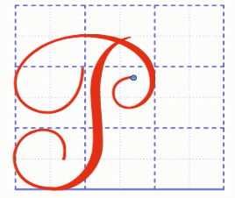
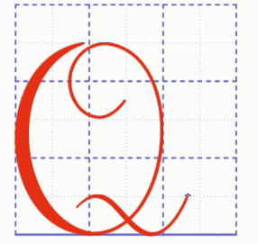

Slide 22
Chữ P

Slide 23
Chữ Q

Slide 24
Viết

Slide 25
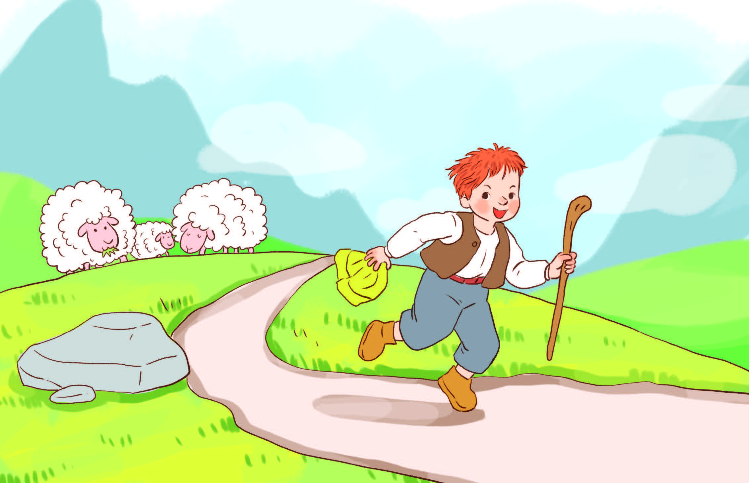
Viết
b) Viết lời khuyên của em cho cậu bé trong câu chuyện Cậu bé nói dối.

